Slide 1
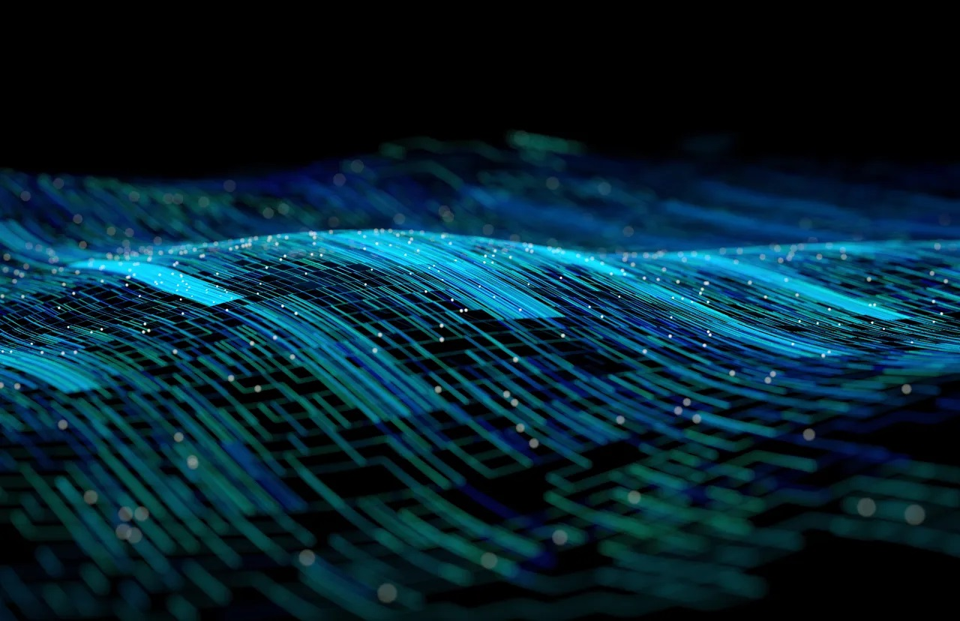
A Mesterséges Intelligencia Történelme
Rövid áttekintés a mesterséges intelligencia (MI) jelentőségéről és fejlődéséről.

Slide 2
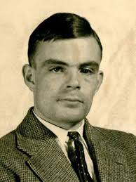
Az MI korai kezdetek
Alan Turing és a Turing-teszt (1950): Turing javasolta, hogy egy gép intelligensnek tekinthető, ha képes megtéveszteni egy embert, hogy azt higgye, a gép is ember.
Első neurális hálózatok (McCulloch és Pitts, 1943): Matematikai modellek, amelyek az emberi agy neuronjainak működését próbálták szimulálni.

Slide 3
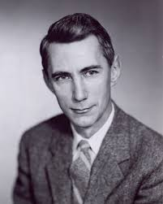
Az MI megszületése
Dartmouth konferencia (1956): Az MI hivatalos születése, ahol John McCarthy, Marvin Minsky, Claude Shannon és Nathaniel Rochester megalkották az MI kifejezést és lefektették az alapelveket.

Slide 4
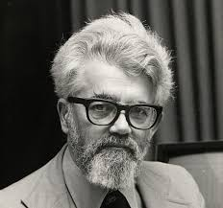
Az első MI programok
Logic Theorist (1955): Az első MI program, amely képes volt matematikai tételek bizonyítására.
General Problem Solver (1957): Egy általános célú problémamegoldó program.
LISP programozási nyelv (1958): John McCarthy által kifejlesztett nyelv, amely az MI kutatás alapjává vált.

Slide 5
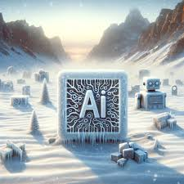
Az MI tél
Az 1970-es és 1980-as években az MI kutatás finanszírozása jelentősen csökkent, mivel a korai ígéretek nem váltak valóra. Az MI fejlődése lelassult, és sok kutató elhagyta a területet.

Slide 6
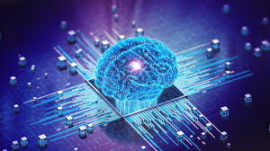
Az MI újraéledése
Expert rendszerek (1980-as évek): Szakterületi tudást alkalmazó rendszerek, amelyek képesek voltak speciális problémák megoldására.
Japán ötödik generációs számítógép projekt: Az MI kutatás új lendületet kapott, különösen Japánban, ahol nagy hangsúlyt fektettek a fejlesztésre.

Slide 7
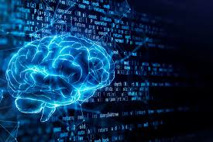
A gépi tanulás fejlődése
Neurális hálózatok és a backpropagation algoritmus (1986): A neurális hálózatok újra népszerűvé váltak, különösen a backpropagation algoritmus felfedezése után, amely lehetővé tette a hálózatok hatékony tanítását.
Gépi tanulás és adatbányászat: Az adatok növekedésével a gépi tanulás és az adatbányászat egyre fontosabbá váltak.

Slide 8
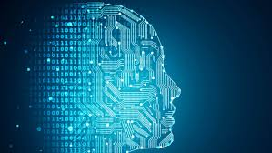
Az MI a 21. században
Deep Blue legyőzi Garri Kaszparovot (1997): Az IBM számítógépe legyőzte a sakkvilágbajnokot, ami nagy áttörést jelentett az MI számára.
Watson nyer a Jeopardy!-n (2011): Az IBM Watson rendszere legyőzte az emberi bajnokokat a Jeopardy! vetélkedőben, bemutatva az MI képességeit a természetes nyelv feldolgozásában.

Slide 9
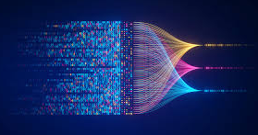
Mély tanulás és big data
Mély tanulás áttörései (2012): Az AlexNet nevű neurális hálózat forradalmasította a képfelismerést, és megnyerte az ImageNet versenyt.
Big data: Az adatok robbanásszerű növekedése lehetővé tette a mély tanulási modellek hatékonyabb tanítását.

Slide 10
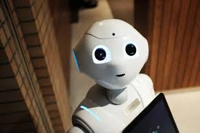
Az MI alkalmazásai
Egészségügy: Diagnosztikai rendszerek, személyre szabott orvoslás.
Autonóm járművek: Önjáró autók és drónok.
Pénzügy: Algoritmikus kereskedés, hitelminősítés.
Ügyfélszolgálat: Chatbotok és virtuális asszisztensek.

Slide 11
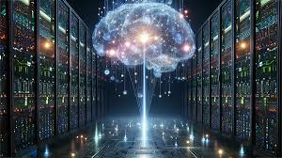
Etikai kérdések és kihívások
Adatvédelem: Az adatok gyűjtése és felhasználása.
Munkahelyek jövője: Az automatizálás hatása a munkaerőpiacra.
MI biztonság és szabályozás: Az MI rendszerek biztonságos és etikus használata.

Slide 12
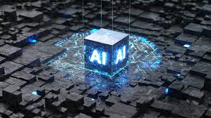
Jövőbeli kilátások
Az MI jövője: Potenciális fejlődési irányok, mint például a mesterséges általános intelligencia (AGI).
Társadalmi hatások: Az MI hatása a mindennapi életre és a társadalomra.

